Slide 1

Mein Praktikum bei [FIRMENNAME]
(12.05.2025 – 23.05.2025)
Name, Klasse 9d
Nordlicht-Schule, Rostock

Slide 2
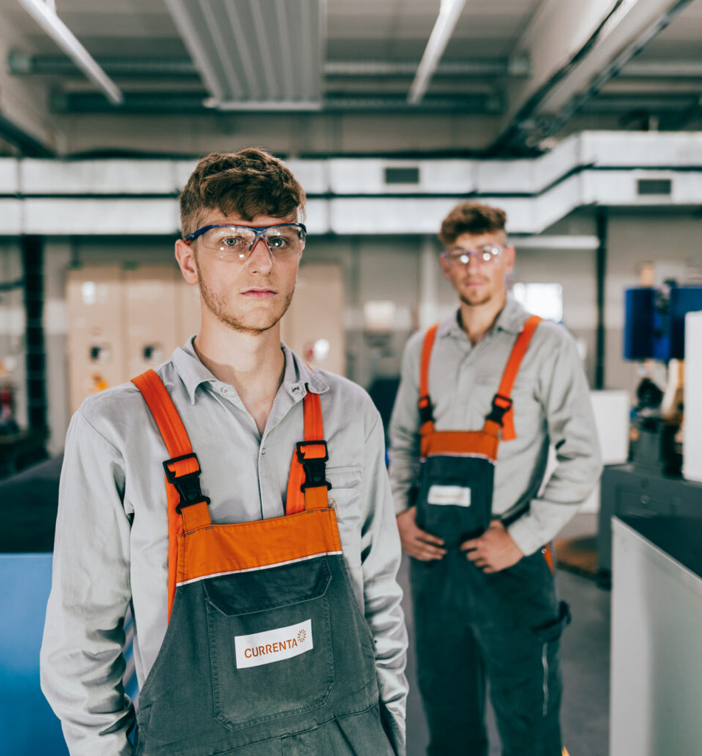
Meine Praktikumsgliederung
Unternehmen im Profil
Das Berufsbild [Berufsname]
Meine Tätigkeiten
Erkenntnisse & Fazit

Slide 3
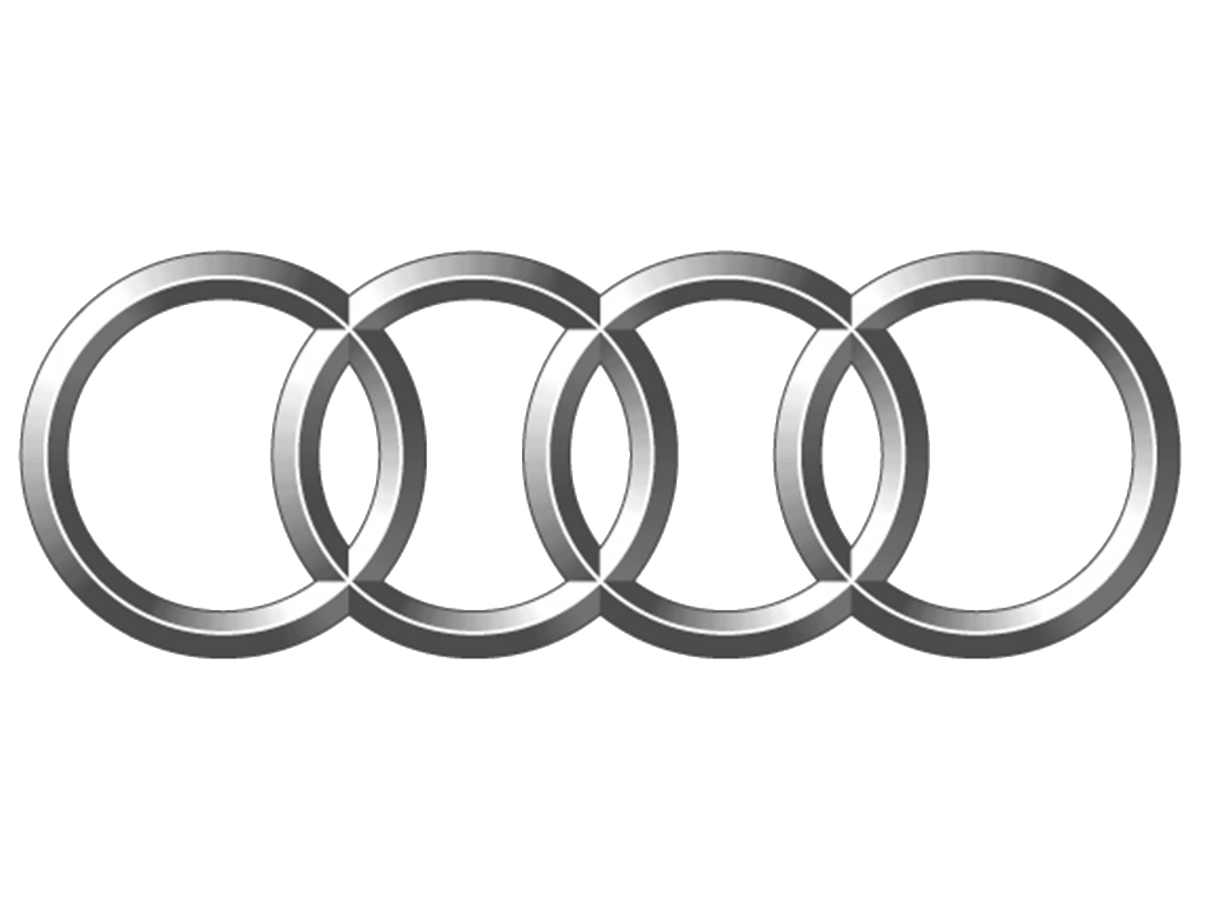
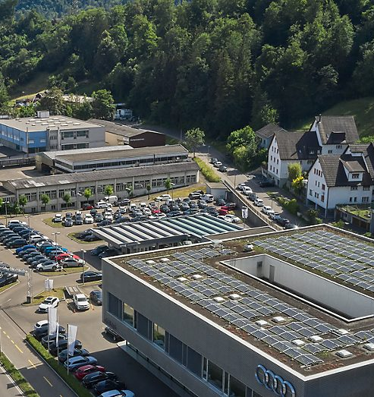
Fakten zu [Firmenname]
Gegründet: [Jahr]
Mitarbeiter: [Zahl]
Adresse: [Adresse]
Kernkompetenz: [3 Stichworte]

Slide 4
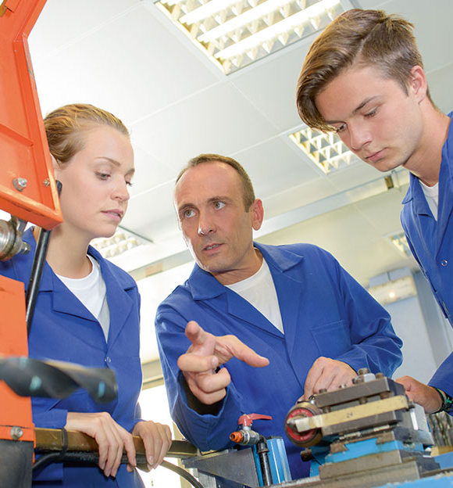
Berufsbild: [Ausbildungsberuf]
Ausbildungsdauer: [X Jahre]
Voraussetzungen:
  Schulabschluss: [Mindestanforderung]
  Skills: [3-5 Kernkompetenzen]
  Arbeitsbereiche:
  Arbeitsorte:

Slide 5
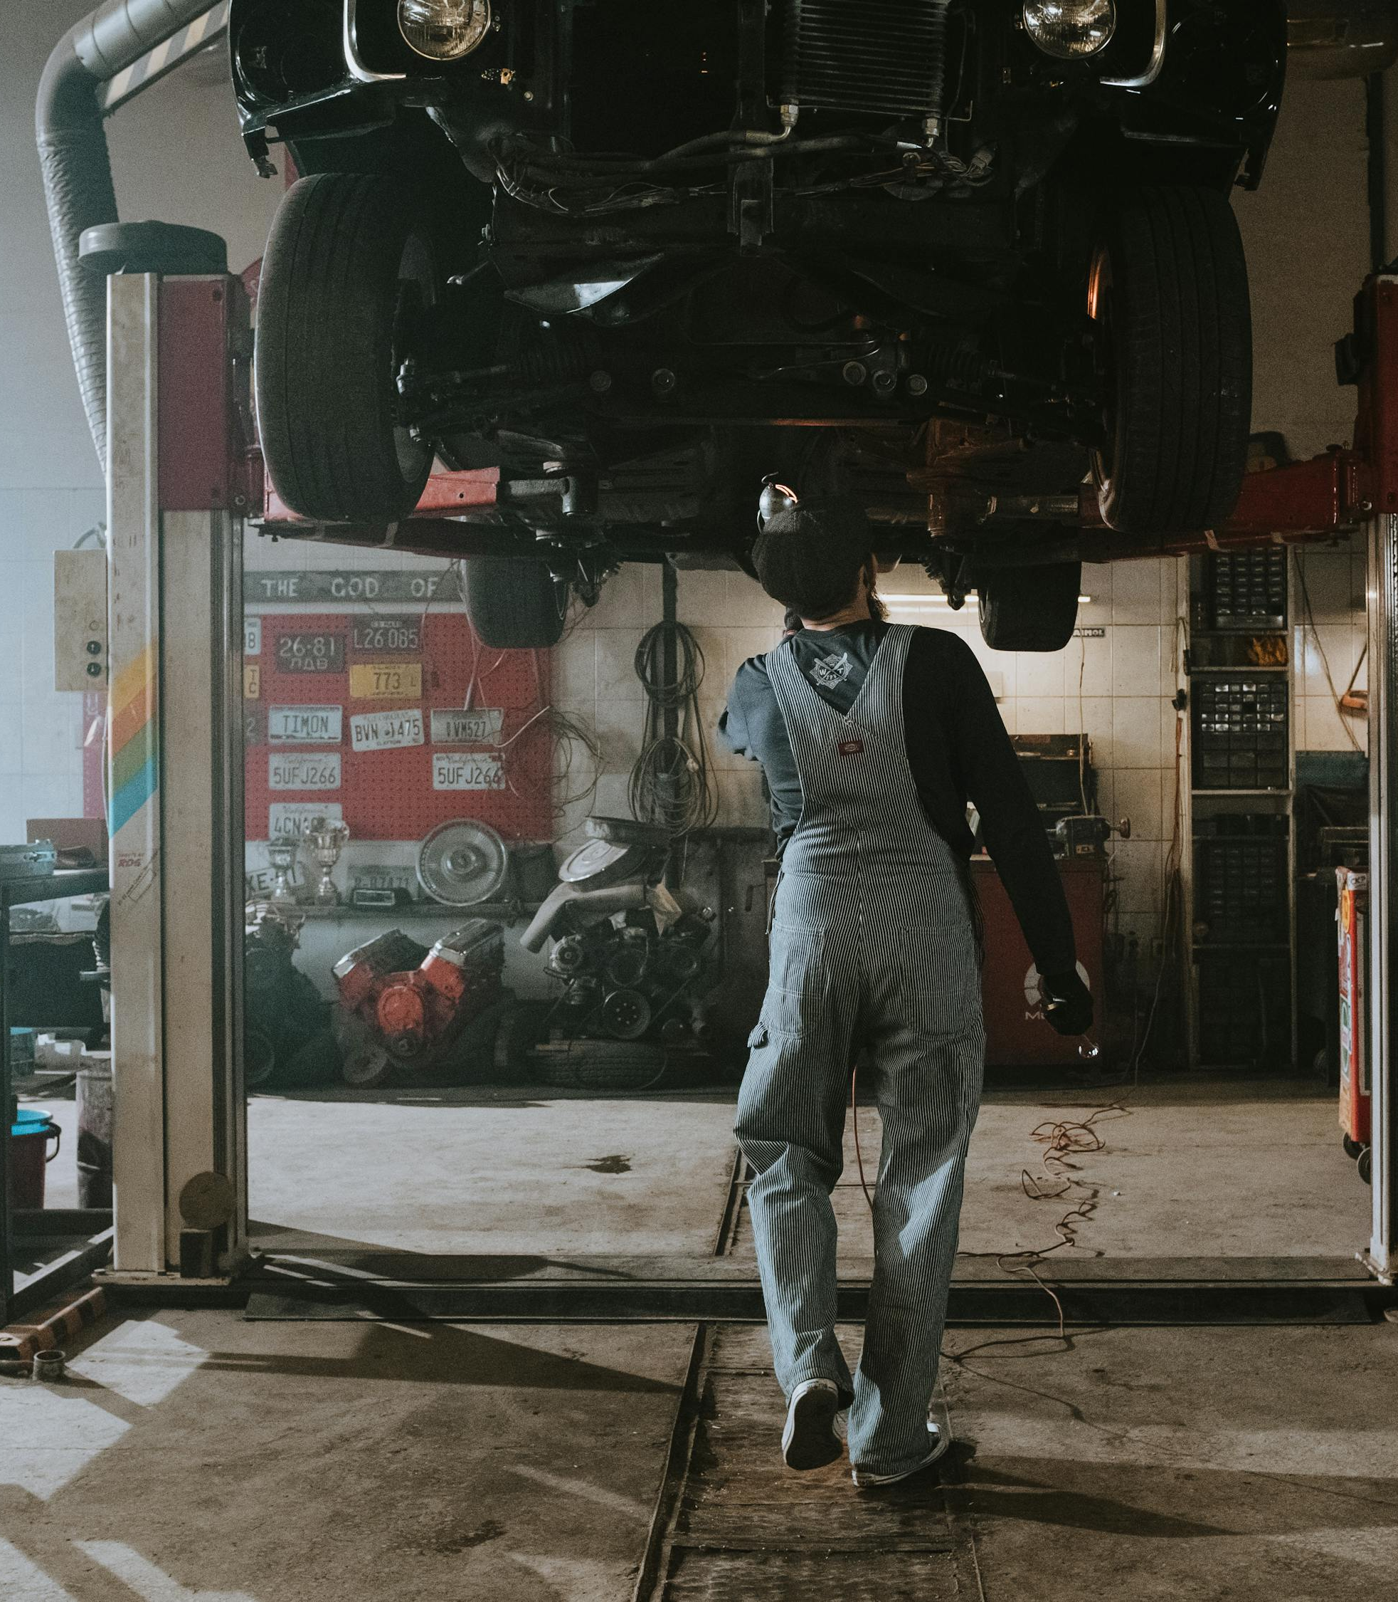
Mein Tagesablauf
[08:00] | Werkzeug-Check und Sicherheitskontrolle
[08:00-09:30] | Ölwechsel durchführen
[10:00-12:00] | Bremseninspektion
[12:30] | Mittagspause
[13:00] | Reifenwechsel
[15:30] | Arbeitsplatz reinigen, Protokoll für Praktikumsmappe

Slide 6
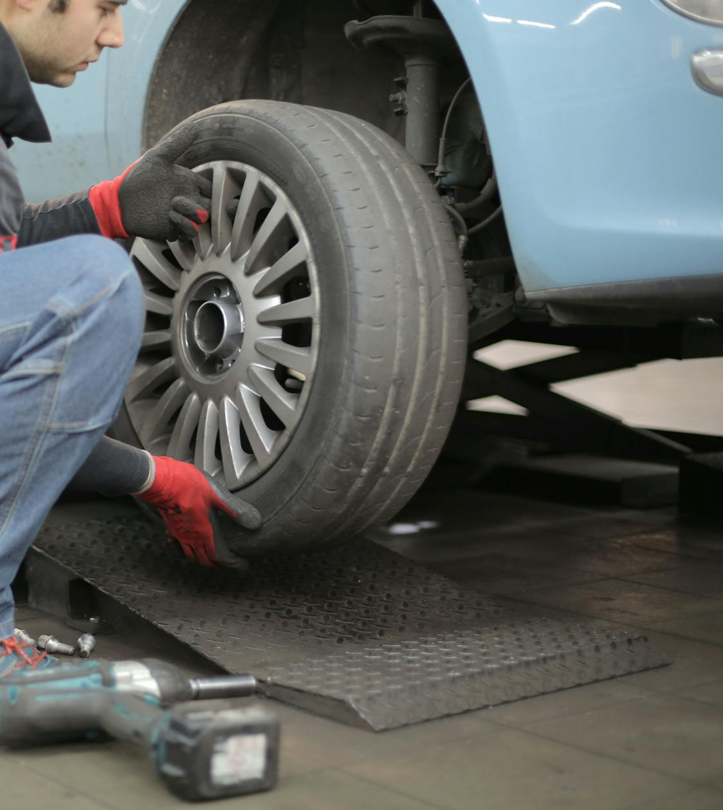
Meine Aufgaben
Aufgabe 1
Aufgabe 2
Aufgabe 3
Aufgabe 4

Slide 7


Erfahrungen & Fazit
**Was ich gelernt habe**
💡 [Erkenntnis 1]
💡 [Erkenntnis 2]
**Herausforderungen**
⚠ [Problem 1] → Lösung: [XY]
⚠ [Problem 2] → Lösung: [XY]

Slide 8

Vielen Dank für eure Aufmerksamkeit!

Slide 9
Quellen
Folie 1:
Foto: Planet Beruf (https://planet-beruf.de) / Abruf: 21.05.2025
Text: Müller, H. (2023). *Berufsorientierung heute* (5. Aufl.). Bildung-Verlag.
Folie 2:
Foto: Planet Beruf (https://planet-beruf.de) / Abruf: 21.05.2025
Text: Müller, H. (2023). *Berufsorientierung heute* (5. Aufl.). Bildung-Verlag.
Folie 3:
Foto: Planet Beruf (https://planet-beruf.de) / Abruf: 21.05.2025
Text: Müller, H. (2023). *Berufsorientierung heute* (5. Aufl.). Bildung-Verlag.
Folie 4:
Foto: Planet Beruf (https://planet-beruf.de) / Abruf: 21.05.2025
Text: Müller, H. (2023). *Berufsorientierung heute* (5. Aufl.). Bildung-Verlag.
Folie 5:
Foto: Planet Beruf (https://planet-beruf.de) / Abruf: 21.05.2025
Text: Müller, H. (2023). *Berufsorientierung heute* (5. Aufl.). Bildung-Verlag.
Folie 6:
Foto: Planet Beruf (https://planet-beruf.de) / Abruf: 21.05.2025
Text: Müller, H. (2023). *Berufsorientierung heute* (5. Aufl.). Bildung-Verlag.
Folie 7:
Foto: Planet Beruf (https://planet-beruf.de) / Abruf: 21.05.2025
Text: Müller, H. (2023). *Berufsorientierung heute* (5. Aufl.). Bildung-Verlag.
Folie 8:
Foto: Planet Beruf (https://planet-beruf.de) / Abruf: 21.05.2025
Text: Müller, H. (2023). *Berufsorientierung heute* (5. Aufl.). Bildung-Verlag.

